Slide 1

5강. 배열(Array)

Slide 2
배열(객체)이란?
배열 사용의 필요성
정수 10개를 이용한 학생의 성적 프로그램을 만들때
10개의 변수를 선언
var num1, var num2, var num3… var num10;
정보가 흩어진 채 저장되고, 변수 이름이 많아
비효율적이고 관리하기 어렵다.
메모리
num1
num2
num3
num4
배열 사용의 장점
인덱스를 이용하여 순차(순서)적으로 관리할 수 있다 -> 효율적이다.
메모리
 |  |  | ….
num[0]
num[1]
num[2]
num[9]

Slide 3
배열(객체)이란?
배열(Array)이란?
- 여러 개의 연속적인 값을 저장하고자 할 때 사용하는 자료형이다.
배열의 생성
방법1 : var 배열 이름 = [ 값1, 값2, 값3… ]
방법2 : var 배열 이름 = new Array(5)

Slide 4
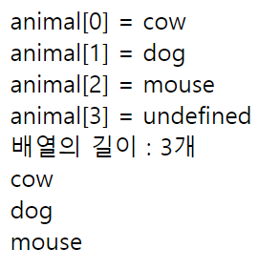
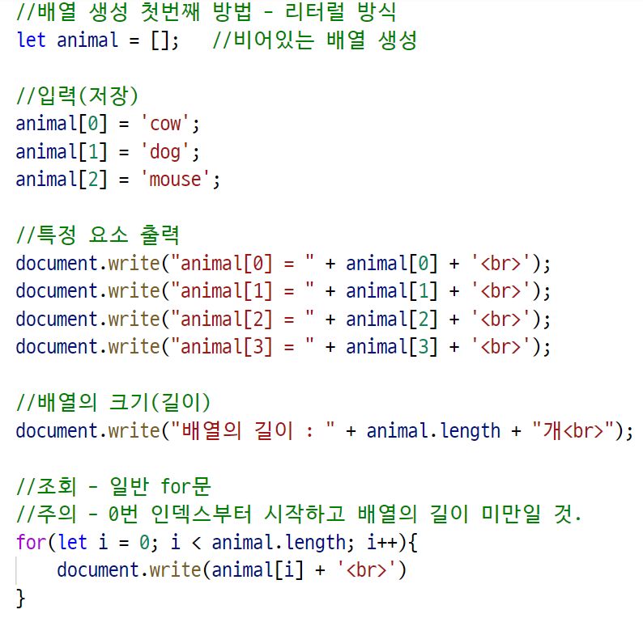
배열의 생성
방법 1 – 리터럴을 사용한 배열 객체 생성
array1.html

Slide 5
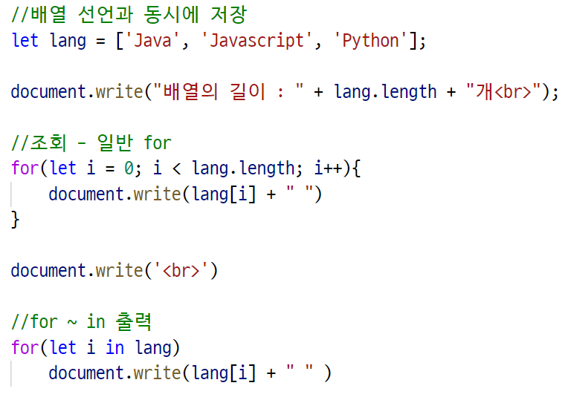
배열의 조회 - for in 반복문
배열 조회 - for in 반복문으로 출력하기
for(var 변수 in 배열이름){ }
array2.html

Slide 6
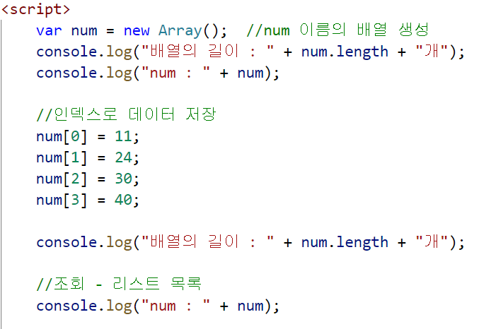
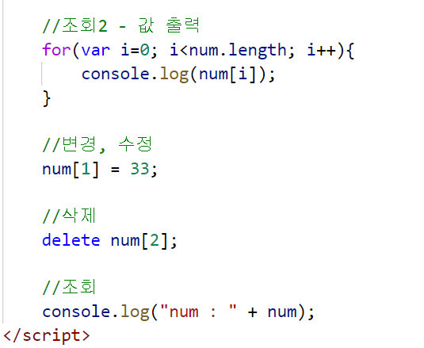
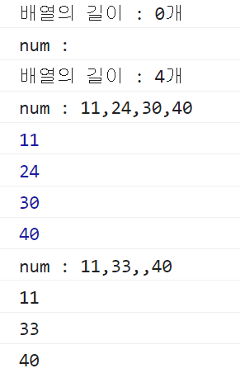
배열의 생성2
방법2 – Array 객체를 사용한 배열
newArray.html

Slide 7
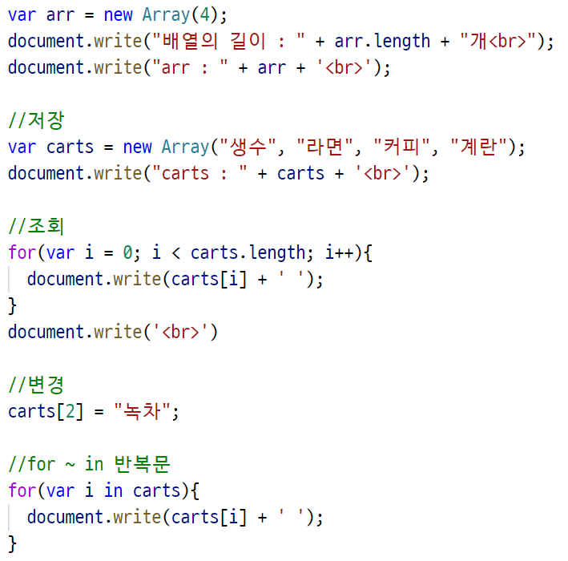
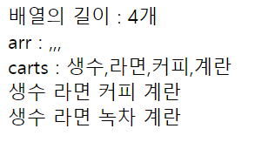
배열의 생성과 초기화
배열(Array) 생성2 – 생성자로 초기화
newArray2.html

Slide 8
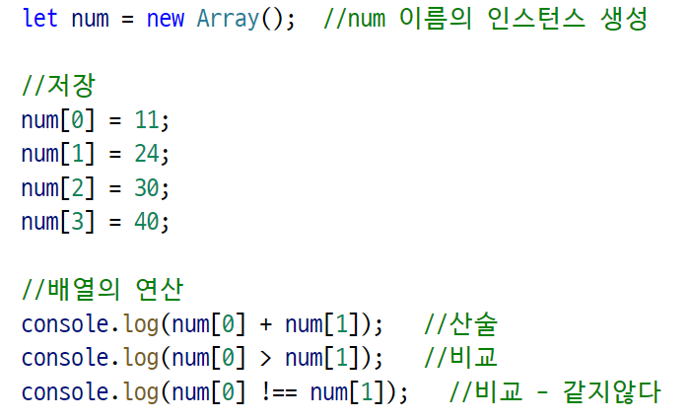
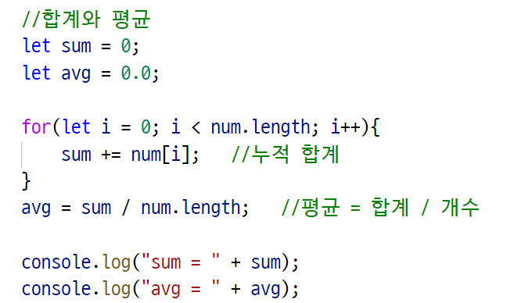
배열의 연산
배열(Array) 연산 – 총점과 평균 구하기
arrayCalc.html

Slide 9
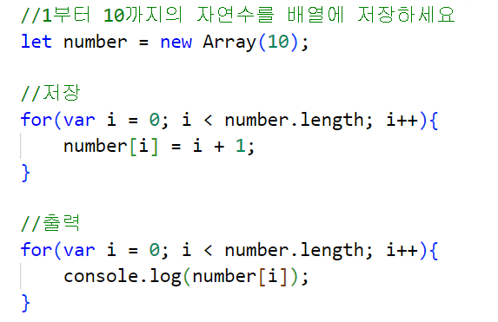
배열의 사용
1부터 10까지의 자연수를 배열에 저장
number.html

Slide 10
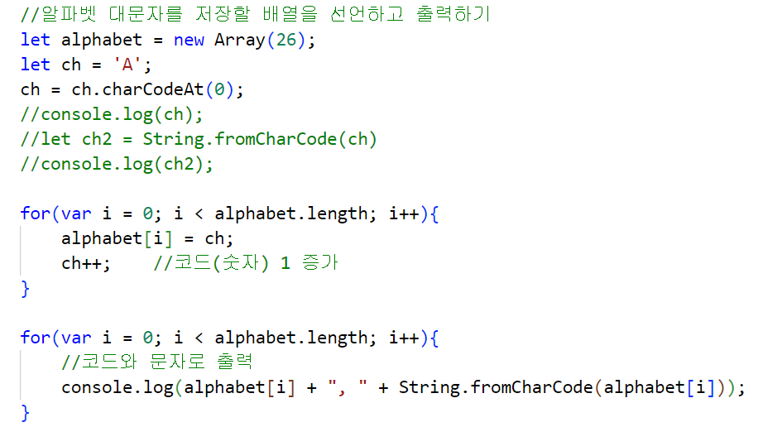
배열의 사용
배열에 알파벳 저장하기
alphabet.html

Slide 11

실습 문제
------------------------------------------------------------------------------------
1부터 10까지의 자연수 중 짝수를 배열에 저장하고 출력하세요
(파일 : evenNumber.html)
-------------------------------------------------------------------------------------
☞ 실행 결과

Slide 12
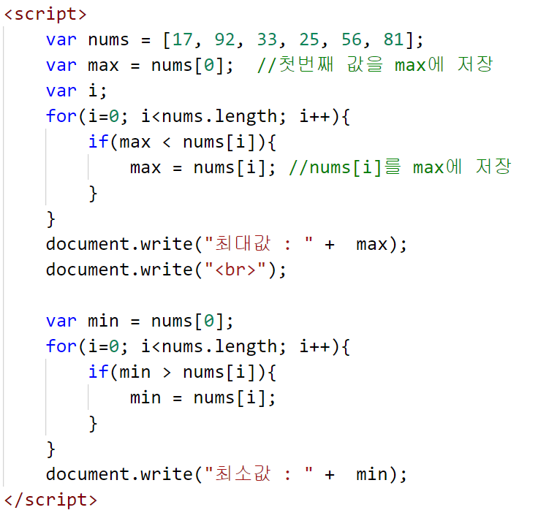

배열의 활용
배열에서 최대값과 최소값 찾기
findMax.html

Slide 13
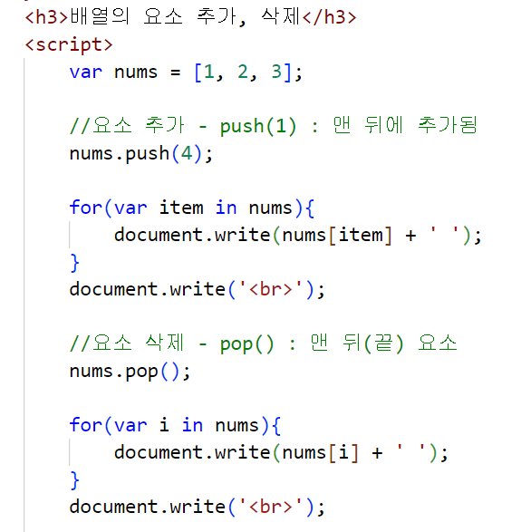
배열 객체의 함수
push() 함수 - 새로운 요소를 추가(맨 뒤에서 추가됨)
pop() 함수 - 끝 요소 제거하는 기능(맨 뒤에서 삭제)
arrayFunction.html

Slide 14
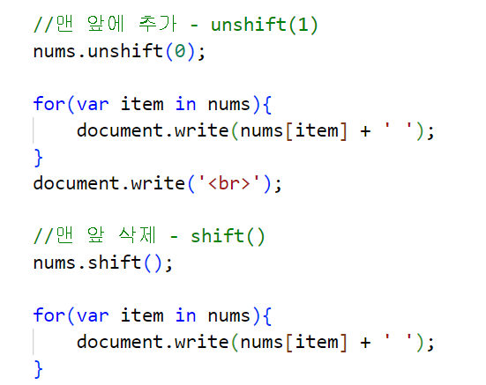
배열 객체의 함수
unshift() 함수 - 새로운 요소를 추가(맨 앞에서 추가됨)
shift() 함수 - 끝 요소 제거하는 기능(맨 앞에서 삭제)
arrayFunction.html

Slide 15
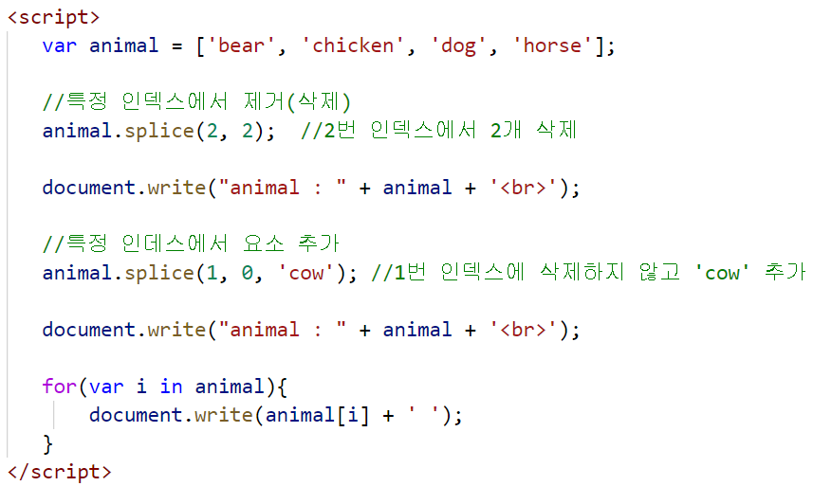
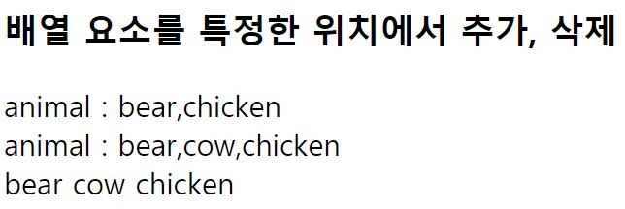
배열 객체의 함수
splice() 함수
▶ 추가 기능 – 특정 인덱스에 요소를 추가할 수 있다.
▶ 삭제 기능 – 특정 인덱스의 요소를 1개 이상 삭제할 수 있다.
splice.html

Slide 16
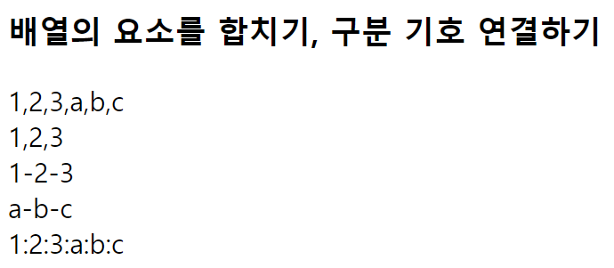
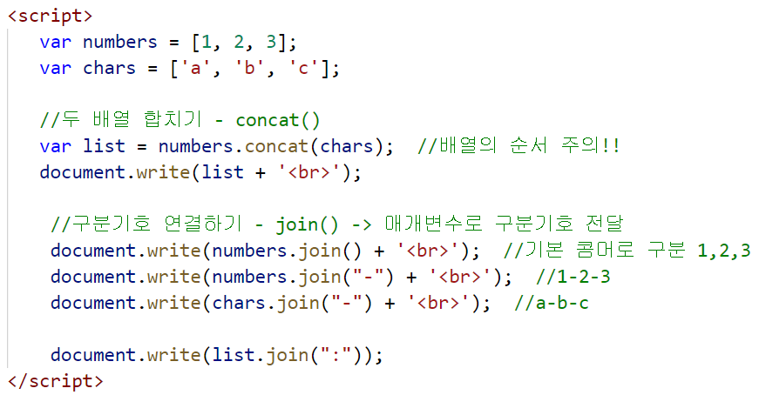
배열 객체의 함수
둘 이상의 배열을 합치는 concat() 함수
배열 요소를 연결하는 join() 함수
concat.html

Slide 17

배열의 객체 함수 연습문제
-----------------------------------------------------------------------------------------
1부터 10까지의 자연수 중 홀수를 사용하여 합을 구하고, 그 합을 배열의 맨 뒤에 추가하여 출력하는 프로그램을 작성하세요(파일 : sum-push.html)
------------------------------------------------------------------------------------------
☞ 실행 결과

Slide 18
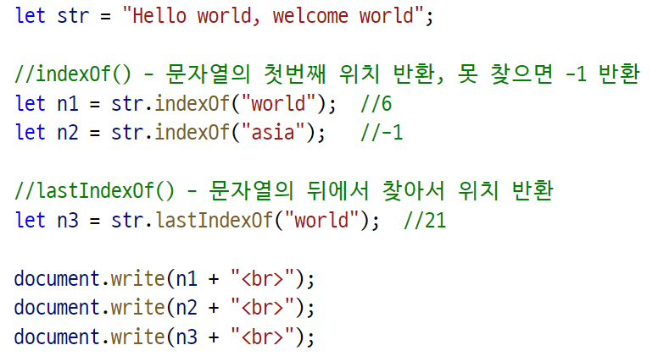
내장 객체 - Array
indexOf()함수 – 특정한 문자열의 첫번째 위치를 반환
대, 소문자 구분하며, 일치하지 않으면 -1 반환
lastIndexOf()함수 – 특정한 문자열의 뒤에서 첫번째 위치를 반환
indexof.html

Slide 19
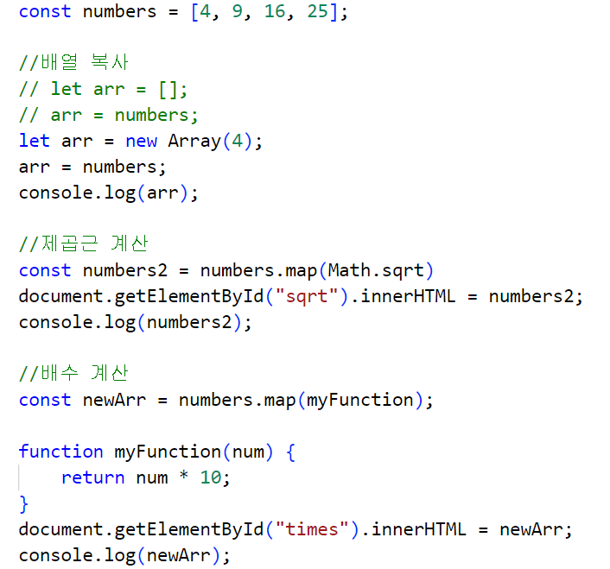
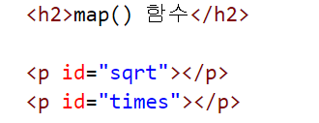
내장 객체 - Array
map() 함수
배열 내의 모든 요소 각각에 대하여 주어진 함수를 호출한 결과를 모아 새로운
배열을 반환합니다.
map.html

Slide 20
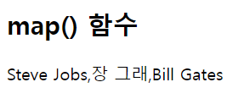
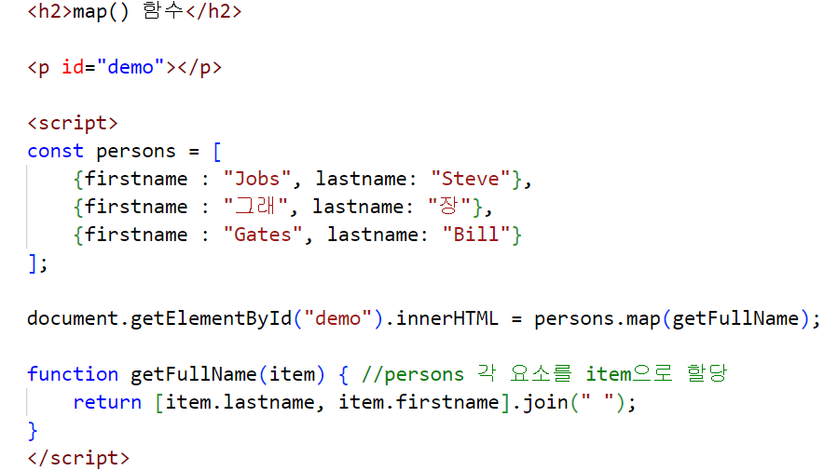
내장 객체 - Array
map2.html

Slide 21
다차원 배열
2차원 이상의 배열
지도, 게임 등 평면이나 공간을 구현할 때 많이 사용됨.
이차원 배열의 선언과 초기화
배열의 개수
배열의 개수(행) : arr.length -> 2개
배열의 개수(1열) : arr[0].length -> 3개
var arr = [
[1, 2, 3],
[4, 5, 6]
]
arr[0][0]
arr[0][1]
arr[0][2]
arr[1][0]
arr[1][1]
arr[1][2]

Slide 22
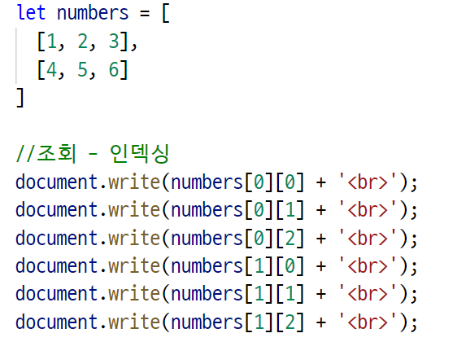
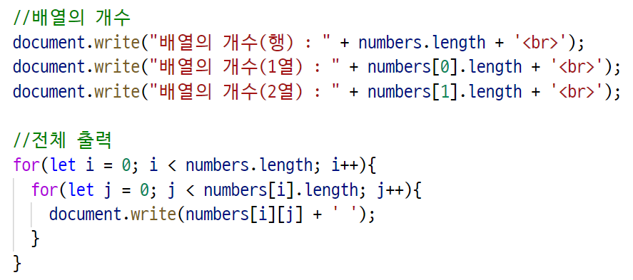
다차원 배열
2차원 배열의 생성과 조회
array_2d.html

Slide 23
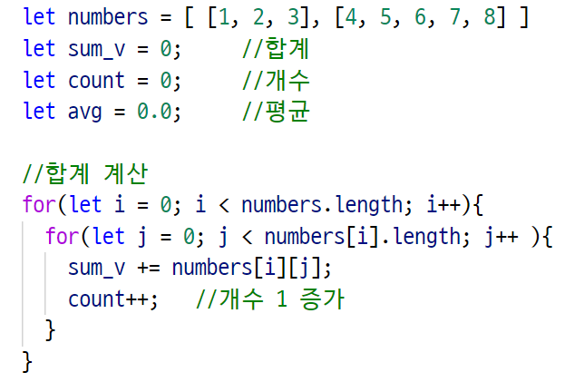
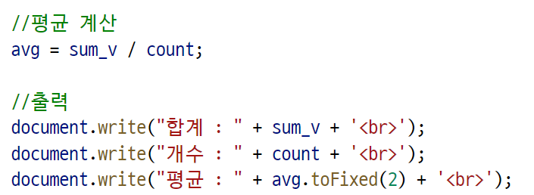
다차원 배열
2차원 배열의 총점과 평균 구하기
array-2d-calc.html

Slide 24
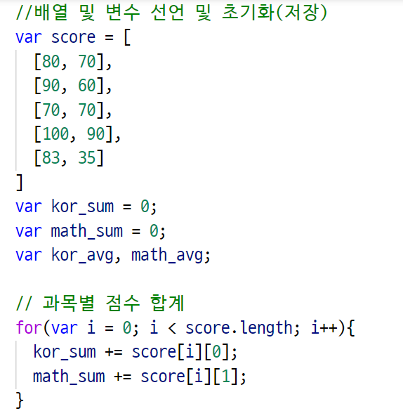
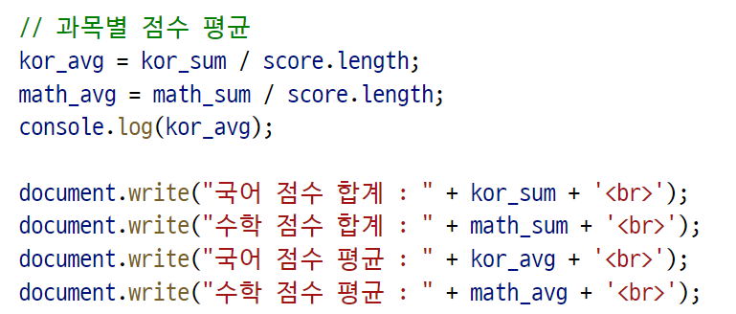
다차원 배열
시험 성적 관리 – 학생 5명의 국어와 수학점수 계산
calcScore.html

